Slide 1

Мотивационный дневник:
Что? Зачем? И как?
Зайкова Татьяна Анатольевна
Социальный педагог,
МАОУ Цент образования «Верх- Тулинский »
Зайкова Татьяна Анатольевна
магистрант, направление «Психолого- педагогическое образование», магистерская программа «Психология воспитания», ИИГСО,ФГБОУ ВО «Новосибирский государственный педагогический университет», г. Новосиби

Slide 2

Мотивационный дневник. Что это такое?
Почему технология?
Это технология индивидуальной работы с обучающимся, так как она направлена на межличностное взаимодействие педагога и ребёнка.

Slide 3


Зачем?
Для кого может быть полезен?

Slide 4
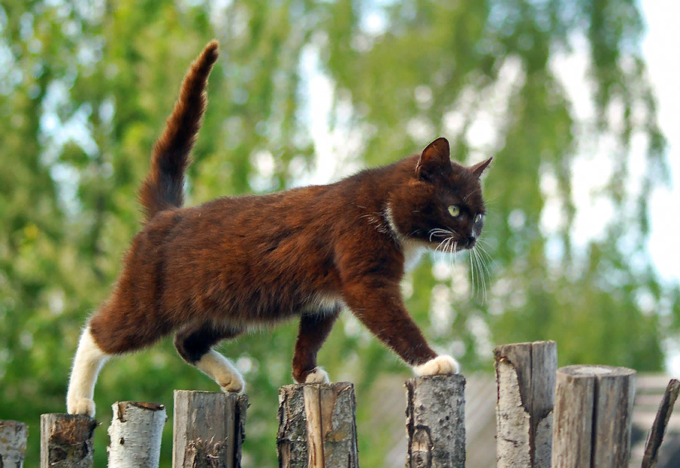
Вперед к новой жизни!
Пример
Как работает методикиа мотивационного дневника?
ФОРМИРУЕМ ПОЗИТИВНОЕ МЫШЛЕНИЕ!
Предлагаю тебе в течение недели выполнить небольшие задания
Выполнил: Зайкова Татьяна Анатольевна социальный педагог, МАОУ ЦО « Верх- Тулинский»

Slide 5
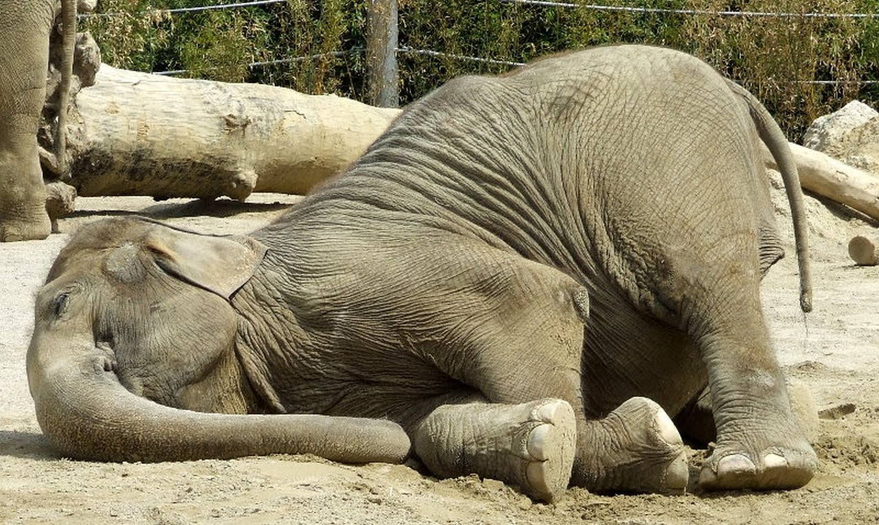
ПОНЕДЕЛЬНИК
Каким бы страшно тяжёлым не выглядел понедельник- встречай его «на позитиве!»
Пример
Задание
Внимательно смотри вокруг, отмечай все красивое и то, что вызывает у тебя положительные эмоции.
Обязательно поделись полученными впечатлениями со своими близкими или друзьями.

Slide 6
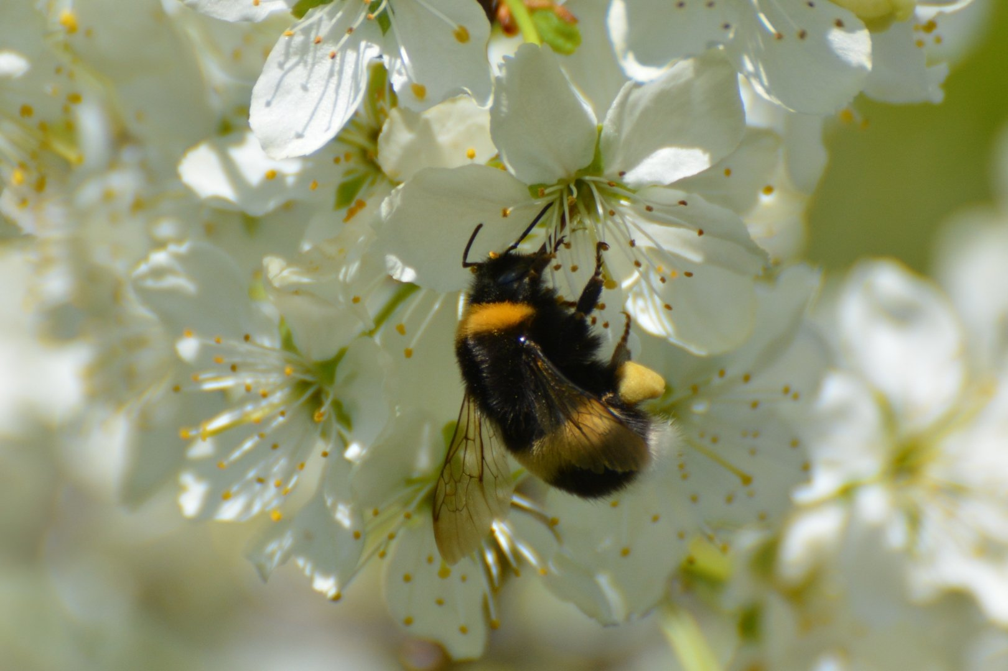
ВТОРНИК
Пусть маленькие радости делают приятным каждый день, а приятные дни складываются в счастливую жизнь!
Пример
Задание
Обрати внимания на звуки вокруг тебя. Послушай жужжание пчел в цветущей черемухе, звук волн на аудиозаписи или пение птиц.
Прежде чем лечь спать, запиши интересные, необычные звуки которые ты сегодня услышал (а).
Обязательно поделись полученными впечатлениями со своими близкими или друзьями.

Slide 7
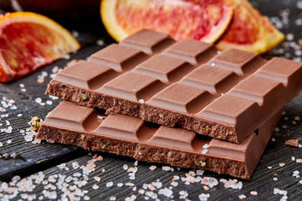

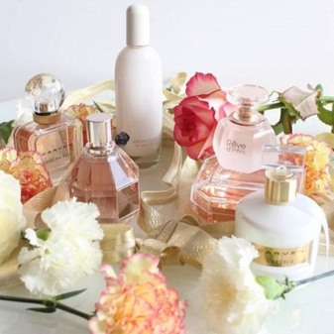

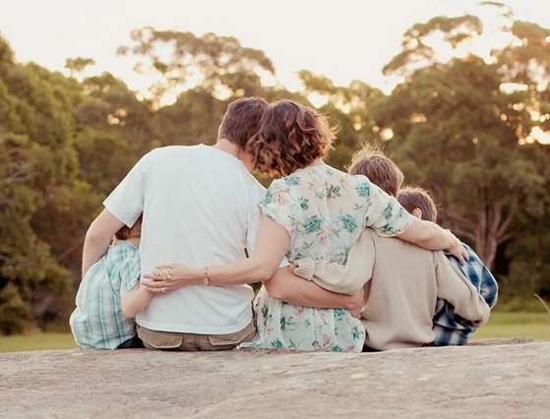
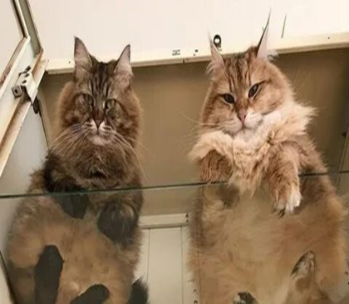
ВОСКРЕСЕНЬЕ
Повторение –мать учения!
Пример
Задание
Вспомни все задания которые ты выполнял в течение недели. Попробуй их совместить!
Вспомни все положительные эмоции, которые ты получил(а) в течение этой недели! Запомни это состояния позитива! Расскажи об этом своим близким или друзьям.

Slide 8

Мотивационный дневник педагога
Пример
Выполнил: Воробьева Екатерина Михайловна, зам. директора по УВР МБОУ «Мичуринская школа №123»

Slide 9






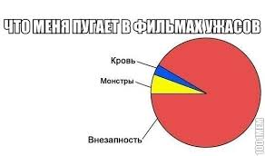
Как ты сегодня себя ощущаешь?
Составь список фильмов, которые тебя мотивируют/вдохновляют и те, которые ты хотел бы посмотреть:
Обменяйся завтра с коллегами своим списком фильмов, может быть, ты что-то добавишь в свой список желаний.
Вечером удели себе время и посмотри один из них.
Пример

Slide 10

Пример
Вспомни и запиши забавную историю из жизни, которая первая придет на ум:

Slide 11

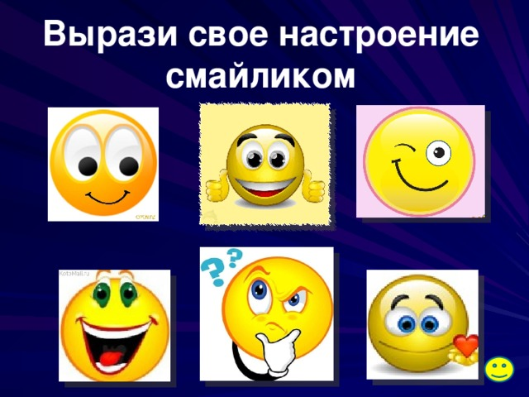

ПОНЕДЕЛЬНИК
Будь дружелюбным!
Сегодня приветствуй всех улыбкой и пожеланием доброго утра, развивай коммуникабельность!
Пример
Выполнила: Санникова Виктория Игоревна зам. директора по УВР МБОУ «Ленинская школа № 47»

Slide 12




ВТОРНИК
Управляй временем!
Само-организованность залог успеха в любом деле. Составь режим дня и план, например на неделю. Постарайся придерживаться его.
Пример
Не забудь прикрепит план и режим на видное место ☺

Slide 13
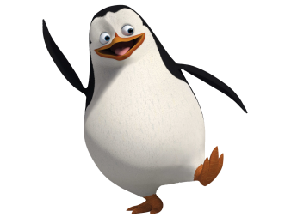
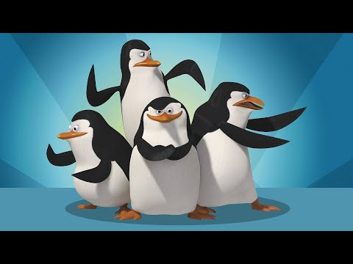
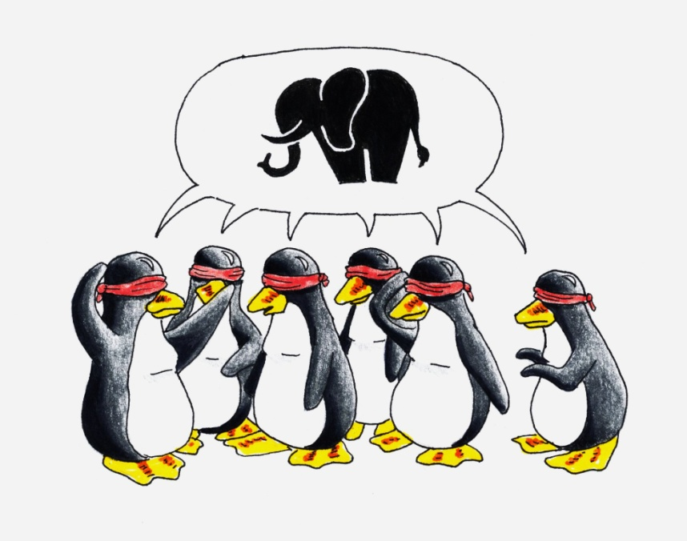
ПЯТНИЦА
Учись сотрудничать!
Взаимопонимание и честность – ключ к плодотворному сотрудничеству.
Поработай в команде, будь честным, но не забывай о вежливости ☺
Пример

Slide 14

Где взять?
З. И. Лаврентьева, Н. В. Гуляевская. / Социально-педагогическое сопровождение
детей мигрантов в школе : учебное пособие; Министерство просвещения Российской Федерации, Новосибирский государственный педагогический университет. – Новосибирск : Изд-во НГПУ, 2022. – 211 с. – Текст : непосредственный.

Slide 15

Не бойтесь дарить
Согревающих слов
И добрые делать дела,
Чем больше в огонь
Вы подложите дров,
Тем больше вернется тепла.
Омар Хаям

Slide 16
Мотивационный дневник:
Что? Зачем? И как?
Зайкова Татьяна Анатольевна
Социальный педагог,
МАОУ Цент образования «Верх- Тулинский »
Зайкова Татьяна Анатольевна
магистрант, направление «Психолого- педагогическое образование», магистерская программа «Психология воспитания», ИИГСО,ФГБОУ ВО «Новосибирский государственный педагогический университет», г. Новосиби

